Slide 1
云南省标准化研究院
隐藏在衣服标签中的标准“小秘密”
云南省标准化研究院 标准化研究二室
2021年4月28日

Slide 2
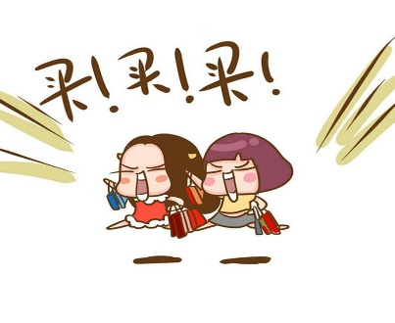
又到了要买衣服的季节了!
一件衣服，不但要精致好看，更重要的是舒服实用。
一项调查显示，一般人买衣服，注意力主要集中在问价格、看牌子、挑款式、选大小上，很少有人关注服装上的标识内容，衣服面料和染料是否安全等问题。

Slide 3
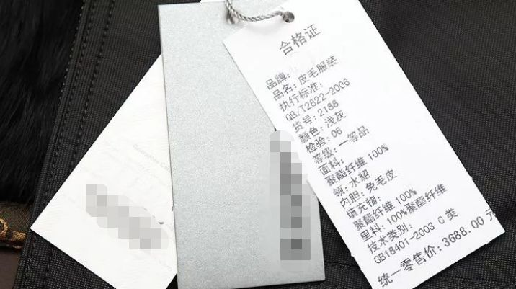
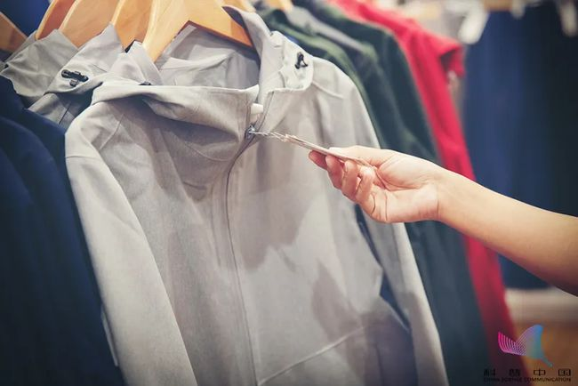
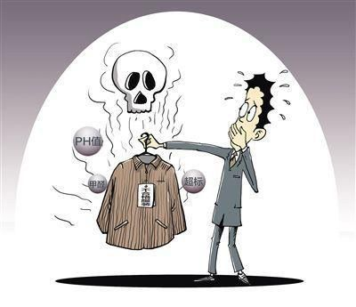
很多人新衣服买回来后，却发现衣服与自己体型不合适；有的只洗一遍就变形褪色了；有的内衣，穿几天就浑身起红点。其实，看懂衣服标签的话，这些大多可以避免哦~
?
?

Slide 4
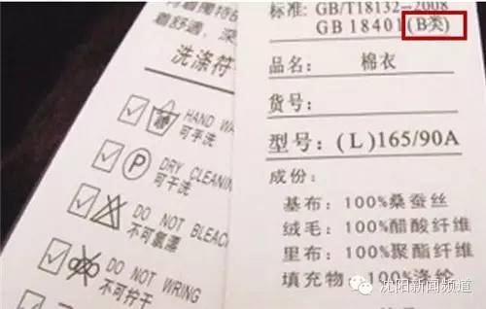
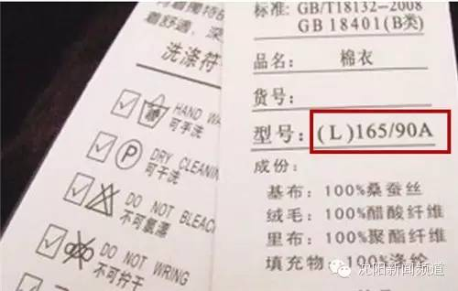
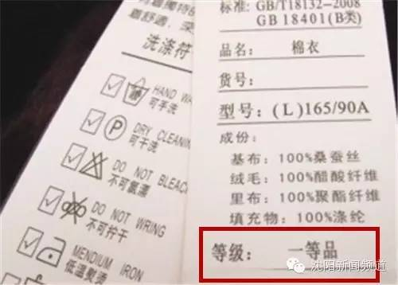
众所周知，所有的新衣服上都会挂着一张吊牌，上面有着大量关于这件衣服的重要信息，例如衣服安全级别分类、尺码、洗涤方式等。

Slide 5
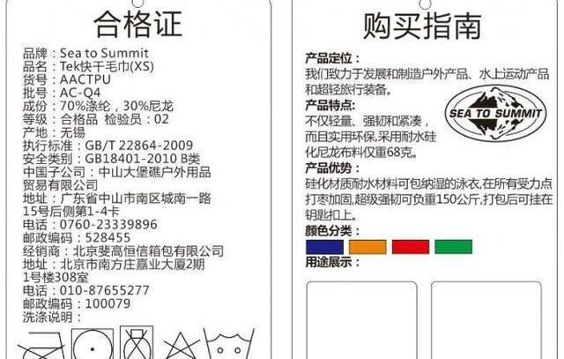
今天告诉你隐藏在衣服标签中的标准“小秘密”，带你从衣服挂牌及商标中了解“数据”，挑选“合格”的衣物。

Slide 6
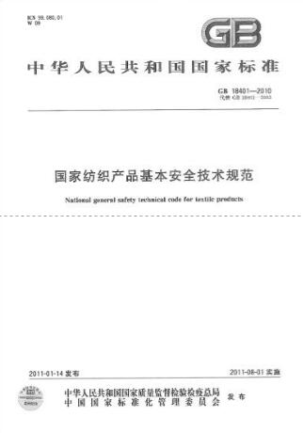
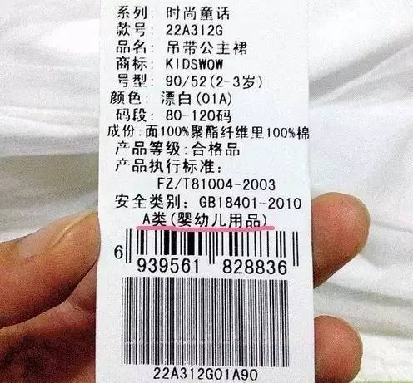
1、安全分类
按照GB 18401-2010《国家纺织产品基本安全技术规范》的划分，服装可分为A、B、C三个安全级别。

Slide 7
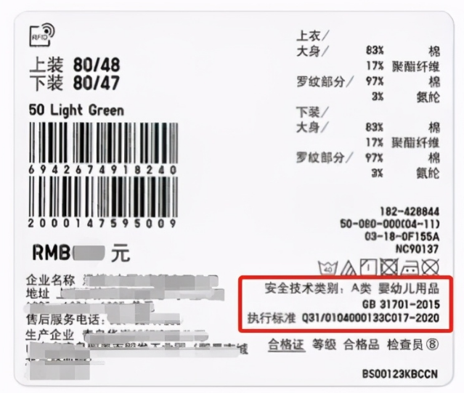
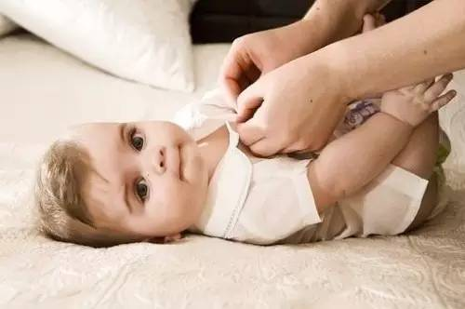
A类是能让2周岁以内婴幼儿穿的；

Slide 8
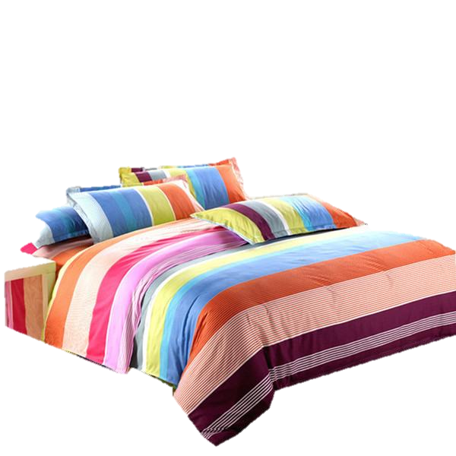
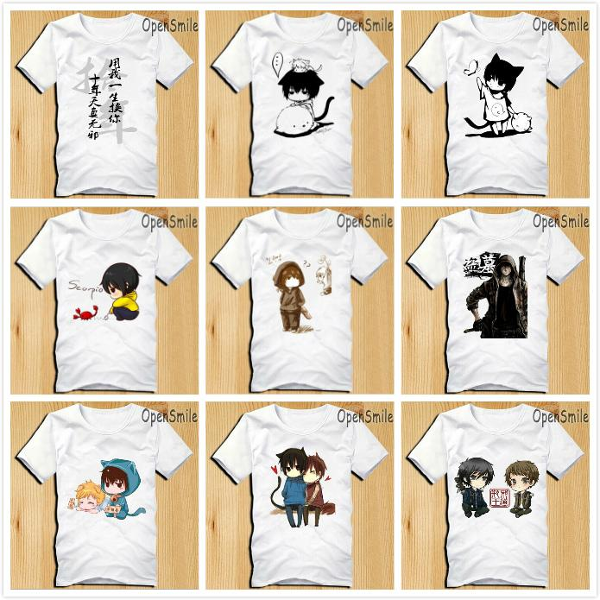
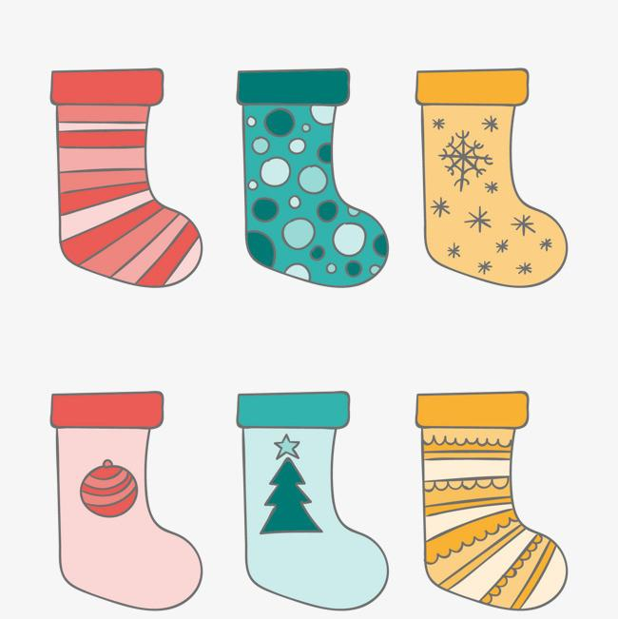
B类是直接接触皮肤的纺织产品，主要是指在穿着或使用时，大部分面积直接与人体皮肤接触的纺织产品。如裤子、T恤、内衣类产品、袜子、腹带、床单、背心、短裤、棉毛衣裤、衬衣等;

Slide 9
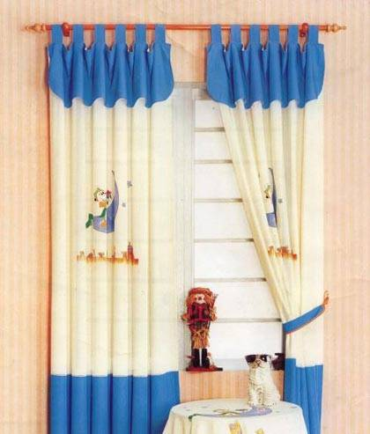
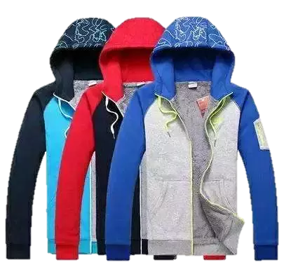
C类是非直接接触皮肤的纺织产品，是指在穿着或使用时，产品不直接与人体皮肤接触，或仅有小部分面积直接与人体皮肤接触的纺织产品，如外套、毛衣、外衣、裙子、窗帘、床罩、墙布、填充物、衬布等之类的。

Slide 10
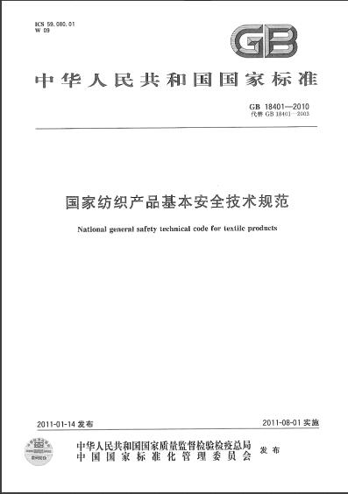
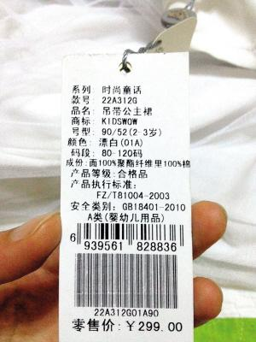
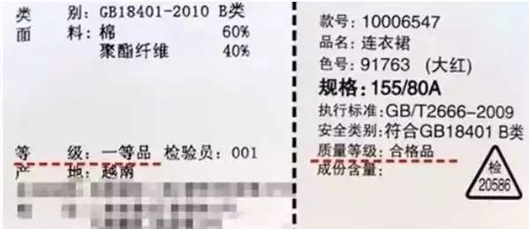
2、服装产品执行标准
根据GB 18401-2010 《国家纺织产品基本安全技术规范》，产品吊牌上必须标注产品执行标准(含年份)。
消费者如果想了解服装产品执行标准，可以登录国家企业产品标准信息平台进行查询。（http://www.qybz.org.cn/）

Slide 11
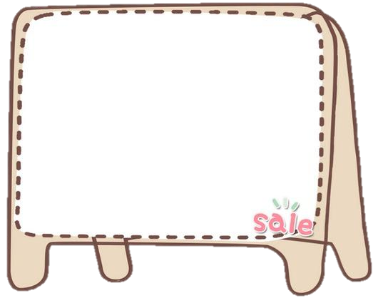
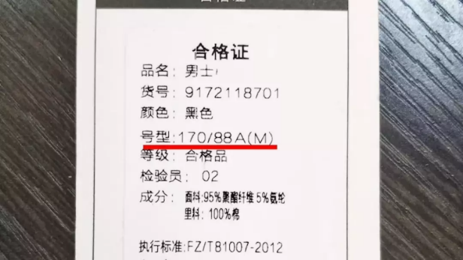
3、号型或尺码
号型或尺码，是我们最关心的点。我们大多数人买衣服只看标签上尺寸型号，S、M、L。但是有时候却不是那么合身，这时候就要参考身高和胸（腰）围了。一般来说，衣服的吊牌上都注有身高和胸围、腰围等信息。
从1992年4月1日起，中国开始全国实施统一的GB 1335－1991《服装号型》国家标准，它是由纺织工业部制定。
标准小知识
号型：是表示服装的一些基本尺寸即服装的大小的标识。
号：指人体的身高，以厘米为单位表示，是设计和选购服装长短的依据。
型：指人体的胸围或腰围，以厘米为单位表示，是设计和选购服装肥瘦的依据。上装指胸围，下装指腰围。
例如，某件男西服上衣标注为：170／88A（M），那么这里的170指的是身高，88则表达胸围，紧跟在后面的A在这里指的是体型或版型，括号里的M就是中码的意思。

Slide 12
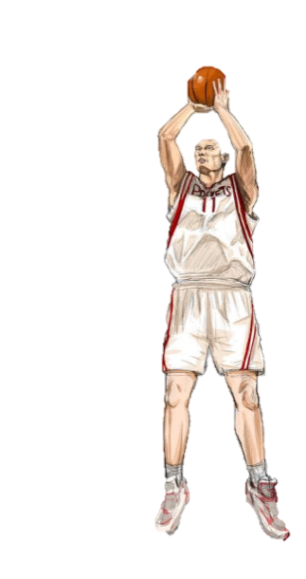
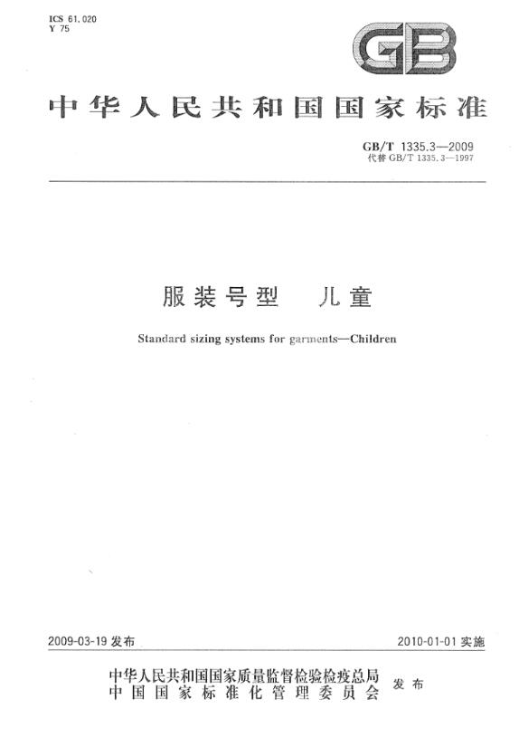
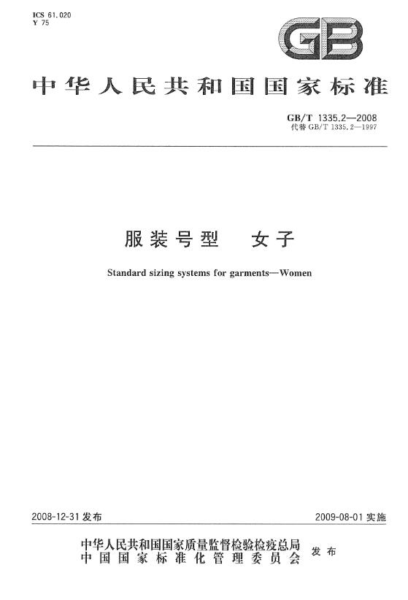
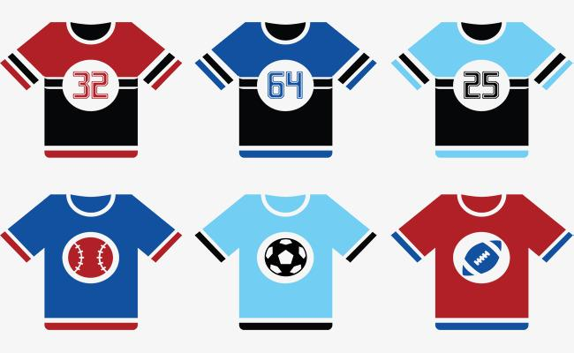
3、号型或尺码
GB 1335－1991《服装号型》经修订，现行版本为GB/T 1335.1-2008《服装号型 男子》、 GB/T 1335.2-2008《服装号型 女子》和GB/T 1335.3-2009《服装号型 儿童》。

Slide 13
标准小知识
体型
是以人体的胸围与腰围的差数为依据来划分体型，并将体型分为四类，分别为Y、A、B、C型。
Y：表示胸围与腰围的差数为19cm～24cm之间(偏瘦);
A：表示胸围与腰围的差数为14cm～18cm之间（正常）;
B：表示胸围与腰围的差数为9cm～13cm之间（偏胖）;
C：表示胸围与腰围的差数为4cm～8cm之间（胖）;
号型系列
以各体型中间体为中心，向两边依次递增或递减。身高以5cm分档组成系列，胸围以4cm分档组成系列，腰围以4cm、2cm、分档组成系列。
系列如下： XS S M L XL;
上衣型号：150/76A 155/80A 160/84A 165/88A 170/92A;
裙/裤号型：150/58A 155/62A 160/66A 165/70A 170/74A。

Slide 14
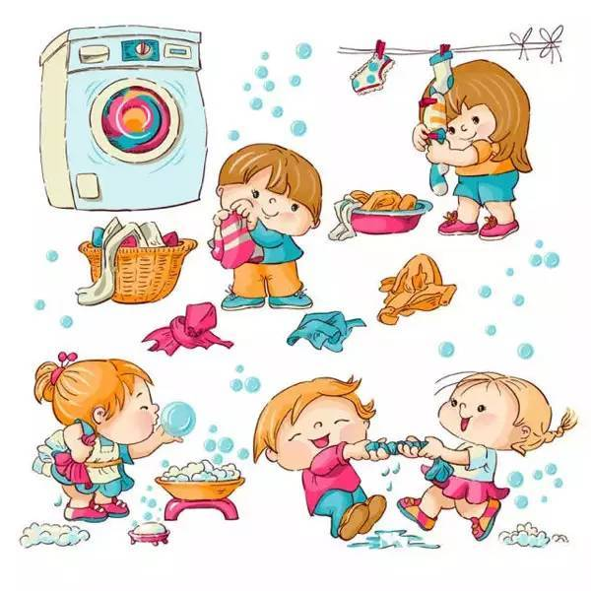
4、洗涤及护理
服装洗涤及护理标签的作用是为服装的使用及护理者提供最佳清洁程序的指导，以便保持服装的良好外观和合身性。
GB/T 8685-2008
《纺织品 维护标签规范 符号法》

Slide 15
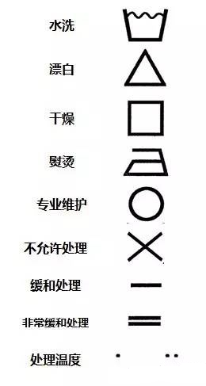
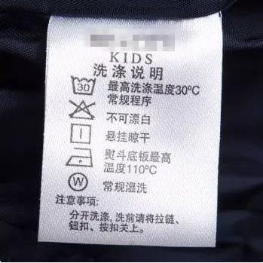
（1）应按水洗、漂白、干燥、熨烫和专业维护的顺序排列。
（2）如果顺序混乱，则表明厂家不太正规。
（3）符号的使用应满足整件产品；有特殊说明的除外。

Slide 16
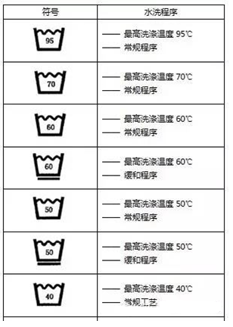
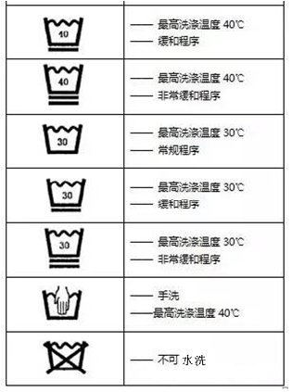
用洗涤槽代表手洗或者机洗的家庭洗涤程序；
用于表达允许最高的洗涤温度和最剧烈的洗涤条件。

Slide 17
以三角形符号代表漂白。

Slide 18
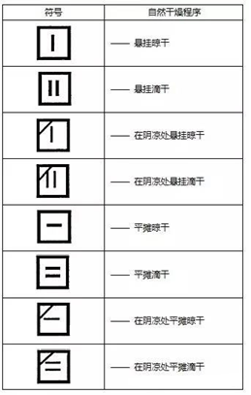
干燥：以正方形代表干燥程序；分为自然干燥和机器转筒烘干。
自然干燥
在正方形内加“I”线，表示自然悬挂晾干；加“II”线表示悬挂滴干；
在正方形内加“-”线，表示自然平铺晾干；加“=”线表示平铺滴干；
在正主形左上角加“/”线，表示在阴凉处自然干燥，不允许被太阳光线直接照射。
晾干：水洗后脱水 滴干：水洗后不脱水

Slide 19
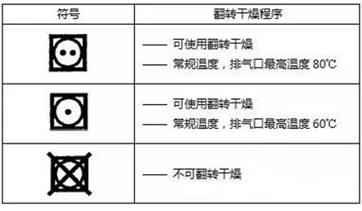
翻转干燥
在正方形内加“○”表示机器转筒烘干，在“○”内加“.”表示最高烘干温度。

Slide 20
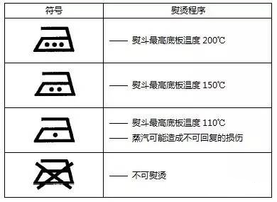
熨烫：熨斗表示家庭熨烫程序；可带蒸汽也可不带蒸汽，在熨斗内加“.”表示熨斗底板最高可接受温度。

Slide 21
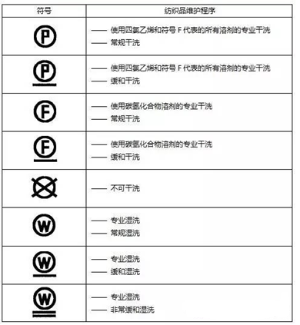
纺织品专业维护
圆圈表示由专业人员对纺织品（不包括真皮和毛皮）的专业干洗和湿洗程序。

Slide 22
符号应尽可能地直接标注在制品上或标签上。在不适当的情况下，也可仅在包装上表明维护说明。
应使用适当的材料制作标签，该材料能承受标签上标明的维护处理程序。
标签和符号应足够大，以使符号易于辨认，并在制品的整个寿命期内保持易于辨认。
标签应永久地固定在纺织产品上，且符号不被掩藏，使消费者可以很容易地发现和辨认。

Slide 23
谢谢！
部门：标准化研究二室
联系电话：0871-64326058
Notes:
亮亮图文旗舰店https://liangliangtuwen.tmall.com

